Slide 1
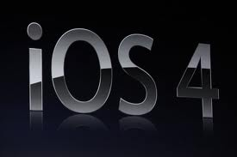
iOS
Marco Teodori
Assistente Ricercatore - Fondazione Ugo Bordoni
Insegnamento “Tecniche audiovisive”
Corso di Laurea in Ingegneria delle Comunicazioni

Slide 2
Agenda
Cos’è?
Storia
Architettura
iOS caratteristiche
Ambiente di sviluppo

Slide 3
Che cos'è iOS?
iOS è il sistema operativo sviluppato da Apple per iPhone, iPod touch e iPad.
È una derivazione di FreeBSD, usa un kernel Mach e Darwin
È un SO moderno fortemente orientato all’interazione gestuale

Slide 4
Storia
2007 : prima versione del sistema operativo "iPhone OS"
2008 : pubblicazione della SDK beta e aggiornamento "iPhone OS2"
2009 : Rilascio "iPhone OS3”
iPhon ed iPhod touch
iPad inizialmente un ramo separato di iPhone OS 3
2010: Rilascio "iPhone OS4” unificato per tutti i dispositivi
2011 : Rilascio "iPhone OS5”
Notes:
l sistema operativo è stato presentato il 9 gennaio 2007 al Macworld Conference & Expo, e la versione 1.0, ancora priva di nome, è entrata in commercio con il primo iPhone il 29 giugno dello stesso anno. Il 6 marzo 2008, in concomitanza con la pubblicazione della prima beta del SDK, il sistema operativo è stato etichettato ufficialmente come "iPhone OS".
L'11 luglio 2008 viene pubblicato in concomitanza della vendita di iPhone 3G l'aggiornamento a iPhone OS 2.0 che aggiunge, tra le altre funzioni, il tanto atteso App Store e la possibilità di installare applicazioni di terze parti.
iPhone OS 3.0, pubblicato con l'iPhone 3GS il 17 giugno 2009 ha aggiunto molte funzioni richiste dagli utenti, quali copia e incolla e gli MMS. Tutti i dispositivi erano aggiornabili a iPhone OS 3, ma con delle limitazioni per la prima generazione di iPhone e iPod touch. Il primo iPad, entrato in commercio nell'aprile 2010, ha avuto inizialmente un "ramo" separato di iPhone OS 3, fino all'unificazione con gli altri dispositivi con la versione 4.2.1 del software.
La quarta release del sistema operativo, pubblicata con iPhone 4 il 21 giugno 2010, ha aggiunto numerose funzioni quali il multitasking per le applicazioni di terze parti, FaceTime e iBooks. Il rinominato "iOS", ha unificato i vari dispositivi (iPhone, iPod touch e iPad) con una release comune, la 4.2.1.
Il 6 giugno 2011 è stata presentata al WWDC la quinta versione di iOS con numerose nuove funzioni, tra cui la sincronizzazione senza fili, l'integrazione con il servizio iCloud di Apple e un rinnovato sistema di notifiche. Il giorno stesso è stata rilasciata la beta 1 del sistema operativo. Ora l'ultima versione disponibile per i developer è la beta 6 (uscita il 19 agosto 2011). L'uscita di iOS 5 è prevista per autunno 2011

Slide 5
Architettura
Cocoa Touch
Multi-Touch
Core Motion
View Hierarchy
Localization
Controls
Media
Core Audio
OpenAL
Audio Mixing
Audio Recording
Video Playback
Core Services
Collections
Address Book
Networking
File Access
SQLite
Core OS
Cose OS
OSX Kernel
Mach 3.0
BSD
Sockets
Security

Slide 6
Architettura/Core OS
Il livello Core Os gestisce i servizi di:
TCP/IP
Sockets
Power management
File system
Security
Core OS
OSX Kernel
Mach 3.0
BSD
Sockets
Security

Slide 7
Architettura/Core Services
Il livello Core Services gestisce i servizi di :
Networking
Embedded SQLite database
GeoLocation
Threads
Core Services
Collections
Address Book
Networking
File Access
SQLite

Slide 8
Architettura/Media
Il livello Media gestisce i servizi di :
OpenAL
Audio mixing e recording
Video playback
Image file formats
Quartz
Core Animation
OpenGL ES
Media
Core Audio
OpenAL
Audio Mixing
Audio Recording
Video Playback

Slide 9
Architettura/Cocoa Touch
Il livello Media gestisce i servizi di :
Multi-touch eventi e controlli
Accelerometer supporto
View gerarchica
Localizzazione (i18n)
Camera supporto
Cocoa Touch
Multi-Touch
Core Motion
View Hierarchy
Localization
Controls

Slide 10
iOS Features
La schermata iniziale mostra le icone delle applicazioni e un dock in fondo allo schermo in cui sono presenti le applicazioni più utilizzate. La schermata iniziale appare quando l'utente accende il dispositivo o preme il tasto "Home”
Lo schermo ha una barra di stato in alto per visualizzare le notifiche.
Il resto dello schermo è dedicata alla applicazione corrente.

Slide 11
Android Features 2/5
Messaging
- SMS
- MMS
Web browser
- Utilizza WebKit come motore di rendering e V8 Chrome per il motore Javascript
Java support
- Si possono scrivere applicazioni in Java, ma Android non ha una Java Virtual Machine e quindi il bytecode non sarà interpretato, e quindi eseguito. E' necessario ricompilare il bytecode Java in un eseguibile Dalvik, che sarà eseguito dall'apposita virtual machine. Dalvik è una virtual machine progettata per Android ed ottimizzata per sistemi alimentati a batteria con limitata memoria e CPU. Il supporto a J2ME è offerto grazie a terze parti come J2ME MIDP Runner.

Slide 12
Android Features 3/5
Media support
- H.263, H.264
- MPEG-4 SP
- AMR, AMR-WB
- AAC, HE-AAC
- MP3
- MIDI
- Ogg Vorbis
- WAV
- JPEG,PNG,GIF,BMP
Streaming media support
- RTP/RTSP streaming (3GPP PSS, ISMA)
- HTML progressive download (HTML5 <video> tag)
- Adobe Flash Streaming (RTMP)
- Apple HTTP Live Streaming
- Microsoft Smooth Streaming
- Adobe Flash HTTP Dynamic Streaming

Slide 13
Android Features 4/5
Multi-touch
- Supporto nativo al Multi-touch
Bluetooth versione 2.2+ di Android
- A2DP, AVRCP
- Trasferimento file OPP
- Accesso alla rubrica PBAP
- Invio contatti tra dispositivi
Videocalling
- Non supportata su tutti i dispositivi, ma ci possono essere dei dispositivi con una versione personalizzata del S.O. che può permettere le videochiamate
Multitasking

Slide 14
Android Features 5/5
Voice based features
- La ricerca Vocale su Google è supportato
- Altre funzionalità attivabile con comendi Vocali sono supportate dalla versione 2.2 in poi
Tethering
- Il Tethering è supportato ufficialmente dalla versione 2.2 , permettendo al dispositivo dotato di Android di funzionare da wireless/wired hotspot.

Slide 15
Ambiente di sviluppo
iOS SDK (richiede un Mac)
Frameworks: Foundation, UIKit,...
MVC
Language: Objective-C
Tools: XCode, Interface Builder, iPhone Simulator, Instruments
Apple Developer Program
Notes:
L’approccio orientato agli oggetti hanno una filosofia modulare come il Model View Controller che è un modo popolare di fare divisioni logiche tra le responsabilità della classe.
Il principale vantaggio di adottare un design pattern MVC, è che permette ad ogni unità di codice di essere disaccoppiato dagli altri, rendendolo più robusto e immune ai cambiamenti di codice.

Slide 16
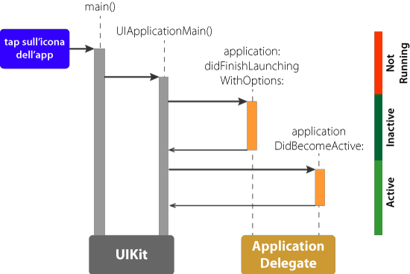
Creazione, compilazione, emulazione
Un’applicazione è descritta da tre tipi di file:
Codice Objective-C .m .h
Risorse statiche .xib
Main.m
Notes:
La funzione UIApplicationMain() è il vero cuore dell’applicazione, che si occupa di creare il singleton UIApplication, caricare il main NIB file e instanziare il delegato dell’applicazione.
Terminato il setup iniziale, l’applicazione passa nello stato Inactive e subito dopo viene chiamato il metodo application:didFinishLaunchingWithOptions: sul delegato dell’applicazione. (In generale, come vedremo meglio nel prossimo paragrafo, attraverso il delegato dell’applicazione possiamo essere informati delle transizioni tra i vari stati che un’applicazione può assumere durante il suo ciclo di vita.)
Dopo che il metodo application:didFinishLaunchingWithOptions: ha terminato la sua esecuzione viene avviato l’event loop, che riceve gli eventi (es: tap dell’utente sullo schermo) e si occupa di inviarli a chi li deve gestire. L’applicazione diventa quindi Active e può ricevere gli eventi e aggiornare l’interfaccia grafica. Nel passaggio dallo stato Inactive ad Active viene chiamato il metodo applicationDidBecomeActive: sul delegato dell’applicazione. L’applicazione è ora in esecuzione e l’utente può interagirvi.

Slide 17
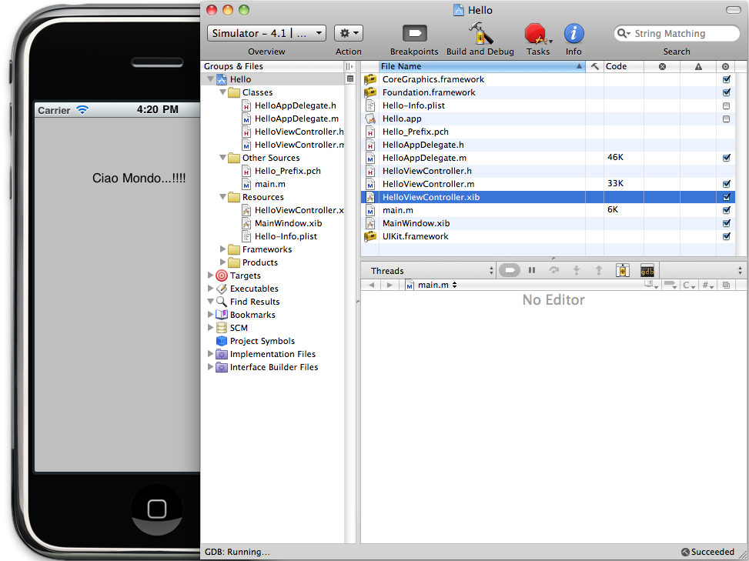
Esempio

Slide 18
Ciclo di vita di una applicazione 1/2
Gli stati in cui si può trovare un’applicazione:
Not Running: l’applicazione non è ancora stata lanciata, oppure è stata terminata dal sistema operativo.
Inactive: l’applicazione è in esecuzione in foreground, ma non sta ricevendo eventi (es. finestra in sovrimpressione).
Active: l’applicazione è in esecuzione in foreground e sta ricevendo eventi. Background: l’applicazione è in background e sta eseguendo del codice, ma non riceve eventi utente (a partire da iOS 4.0).
Suspended: l’applicazione è in background ma non sta eseguendo codice, dunque è sostanzialmente “congelata” e non sta facendo in alcun modo uso della CPU (a partire da iOS 4.0).
Notes:
Not Running: l’applicazione non è ancora stata lanciata, oppure è andata in crash o è stata terminata dal sistema operativo.
Inactive: l’applicazione è in esecuzione in foreground, ma non sta ricevendo eventi. Potrebbe comunque eseguire del codice. L’applicazione si trova in questo stato durante la ricezione di una telefonata, di un SMS, quando il dispositivo è in lock o in generale quando compare una finestra in sovrimpressione (overlay window).
Active: l’applicazione è in esecuzione in foreground e sta ricevendo eventi. Questo è lo stato “normale” in cui si trova l’applicazione quando ne vediamo l’interfaccia utente.
Background: l’applicazione è in background e sta eseguendo del codice, ma non riceve eventi utente. Non essendo visibile, un’applicazione in background non deve aggiornare l’interfaccia grafica. Questo stato è disponibile solo a partire da iOS 4.0.
Suspended: l’applicazione è in background ma non sta eseguendo codice, dunque è sostanzialmente “congelata” e non sta facendo in alcun modo uso della CPU. Se per qualunque motivo il sistema operativo necessita di liberare della memoria, le applicazioni che si trovano in questo stato potrebbero essere terminate (cioè poste nello stato Not Running) senza alcuna notifica e a completa discrezione del sistema. Questo stato è disponibile solo a partire da iOS 4.0.

Slide 19
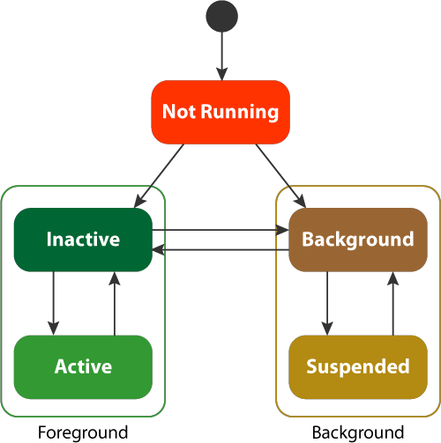
Ciclo di vita di una applicazione 2/2

Slide 20
Pubblicare un'applicazione
Pubblicare un’applicazione:
iscriversi all'Apple Developer Program (99$)
approvazione a partecipare al programma
approvazione dell’applicazione
per distribuire le applicazioni firmare uno specifico contratto

Slide 21
Android Security Model
Ogni processo viene eseguito in una DVM separata
File non condivisi tra applicazioni
Linux + Android permission model
UID e GID distinti assegnati all'installazione
Stack address randomization

Slide 22
Android Permissions
Limite alle funzionalità di un software: android.permission
Granularità sulle azioni e sull'accesso ai dati
Specificate nel file manifest
<uses-permission
android:name="android.permission.READ_CONTACTS">
</uses-permission>
<uses-permission
android:name="android.permission.WRITE_CONTACTS">
</uses-permission>

Slide 23
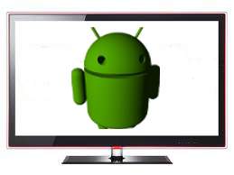
Android oltre il mobile
People of Lava Sweden
è il primo produttore di TV ad utilizzare Android 1.5 su i suoi apperecchi

Slide 24
Conclusioni
Ambiente di sviluppo “open source”
Lo sviluppo è semplice e veloce
Non è possibile testare l’applicazione sul device
Procedura di pubblicazione dell’applicazione molto laboriosa e costosa

